Slide 1
Творчество, которое объединяет
15 сентября

Slide 2
просмотр видеоролика-анонса занятия с Евгением Егоровым.
– Зачем человеку необходимо заниматься творчеством?
– Как творчество влияет на нас?
– Каких известных писателей, музыкантов, художников, современных артистов вы знаете?

Slide 3
Русская культура — это богатая сокровищница, в которой есть место гениальной классической музыке Чайковского и Рахманинова, пронзительной литературе Пушкина и Толстого, живописи Васнецова и Шишкина, уникальной архитектуре наших памятников, а также современному искусству
. Произведения русского искусства вызывают интерес и вдохновляют людей всех возрастов и национальностей по всему миру.

Slide 4
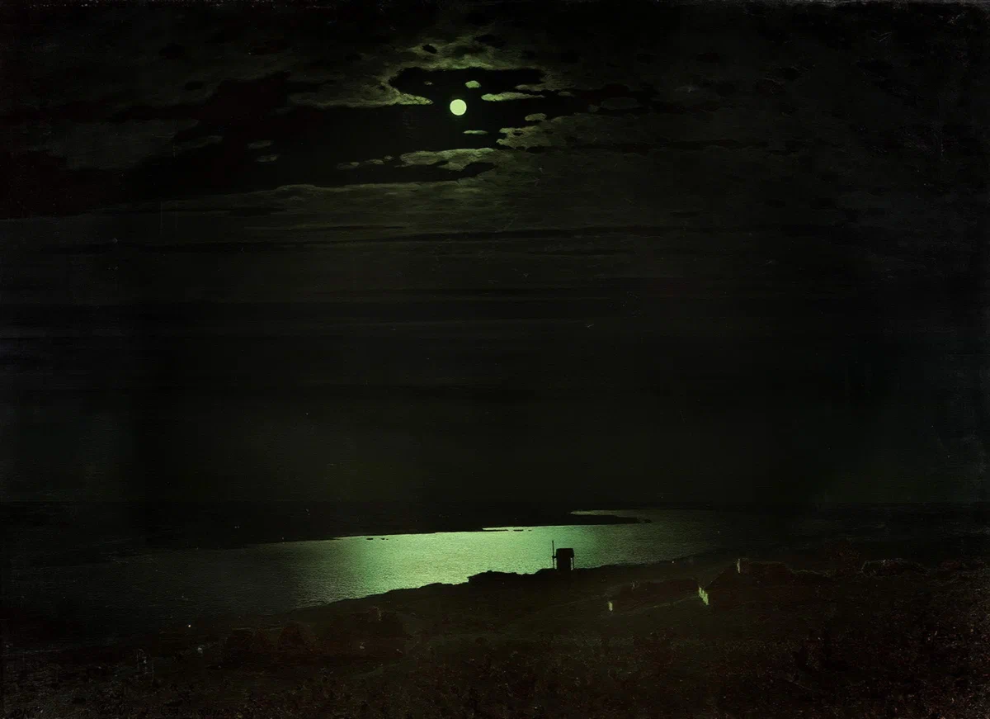
Архип Иванович Куинджи Лунная ночь на Днепре

Slide 5
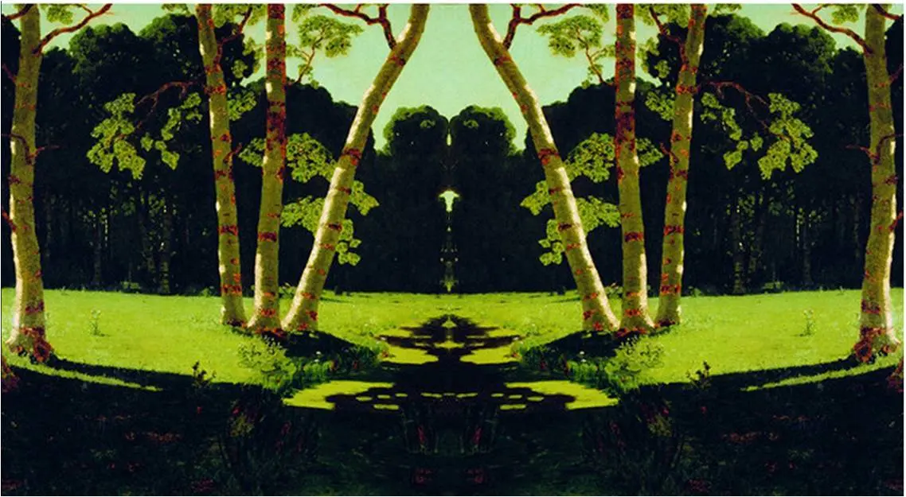
Куинджи :Березовая роща

Slide 6
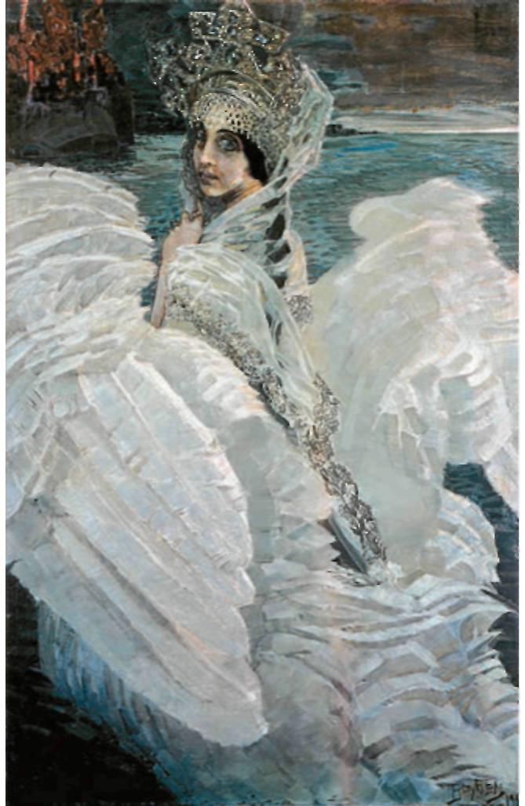
Михаил Врубель «Царевна лебедь»

Slide 7
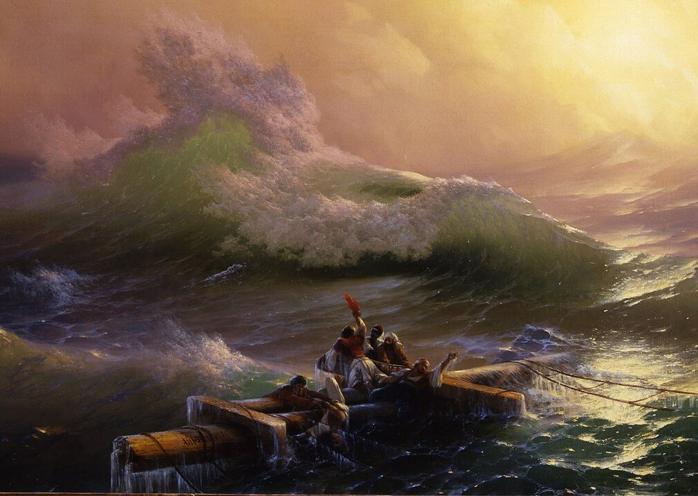
– Как вы думаете, каждый ли из нас способен творить?
– Какого человека можно считать творческим?
Иван Айвазовский 9й вал

Slide 8
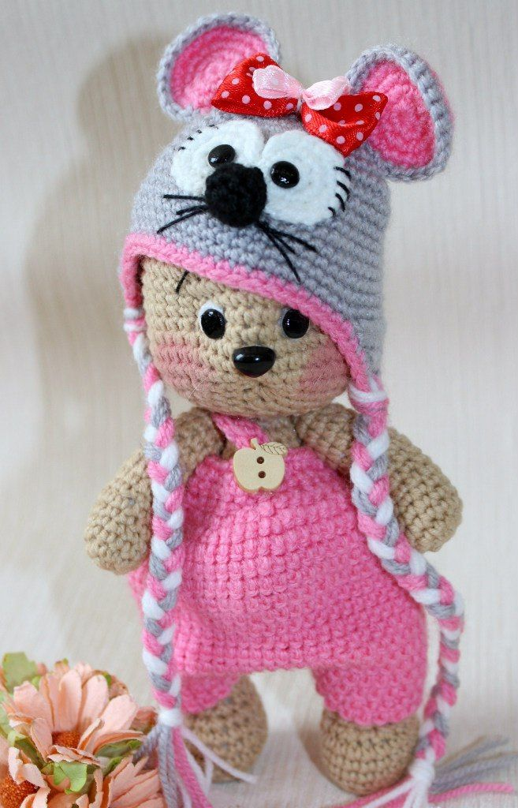
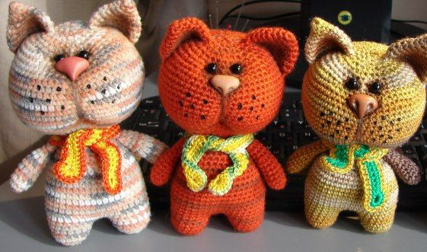
Какие ассоциации возникают у вас со словом творчество? Давайте я начну, а вы продолжите: художник, вдохновение, талант…
– Какие чувства испытывает человек, когда занимается творчеством?

Slide 9
Творчество помогает находить решения самых разных задач и удовлетворять разнообразные потребности.
Самое главное, что отличает творчество — это уникальностьего результата.
Казалось бы, простой предмет — русскаяматрешка. Её создали изначально как детскую игрушку-«укладку»,отлично развивающую детскую моторику.
Потребность была практической. Но в чём же творчество? В том, что эти куколки стали уникальны и неповторимы своей росписью, стилем,качеством, над которыми потрудились отечественные художники.
Теперь матрешка — самый распространенный сувенир из Россиии символ русской культуры.

Slide 10
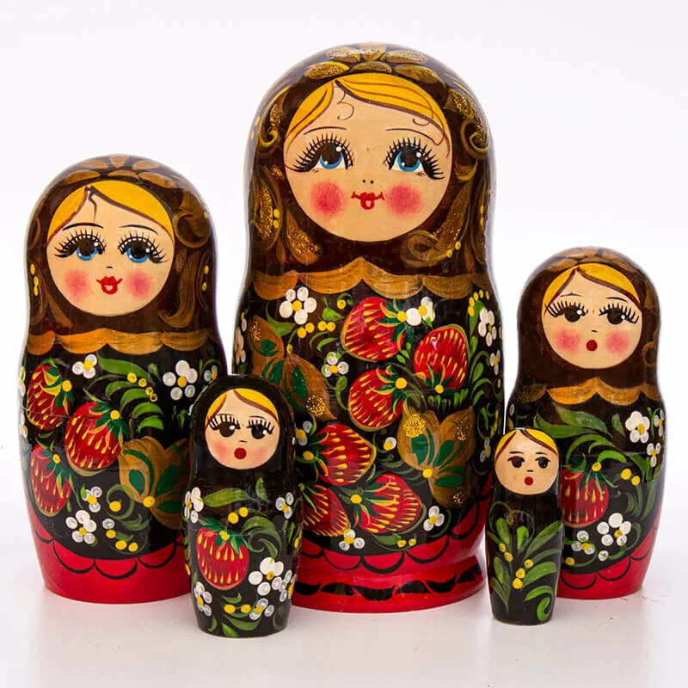
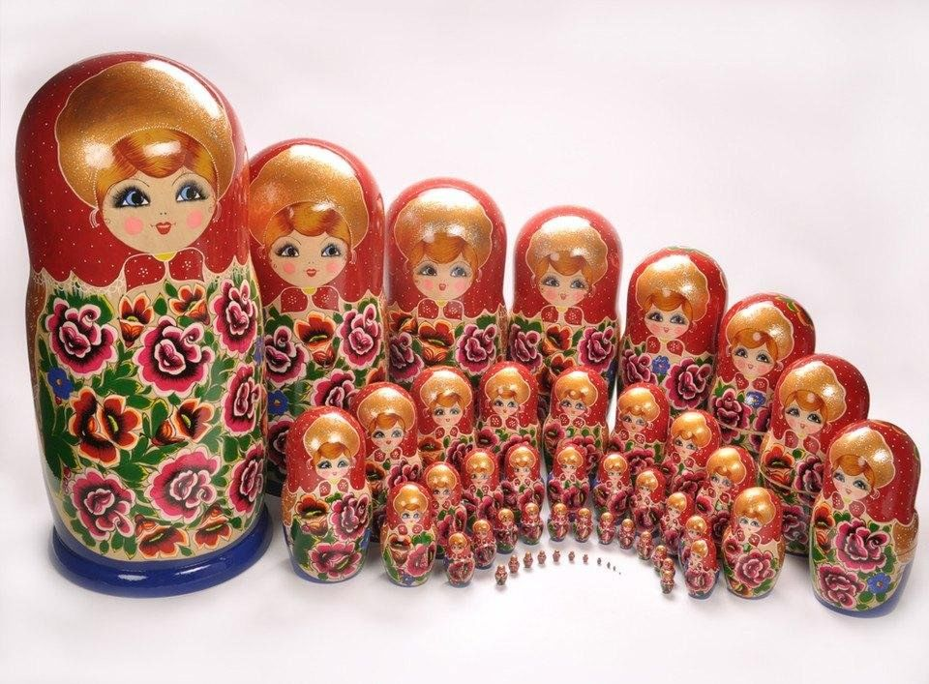
– Задумывались ли вы, что движет творческими людьми? – Почему нужно заниматься творчеством?

Slide 11
Современная русская культура активно развивается, в том числе и в музыкальной сфере. Музыка — это удивительное и многогранное искусство, которое сопровождает человека на протяжении всей жизни.
Мы встречаемся с ней ежедневно — в транспорте, магазинах, на концертах и культурных мероприятиях, а также в фильмах и театре.
Один из хороших примеров сочетания современных трендов с сохранением национальной самобытности в традициях — Международный музыкальный конкурс «Интервидение».

Slide 12

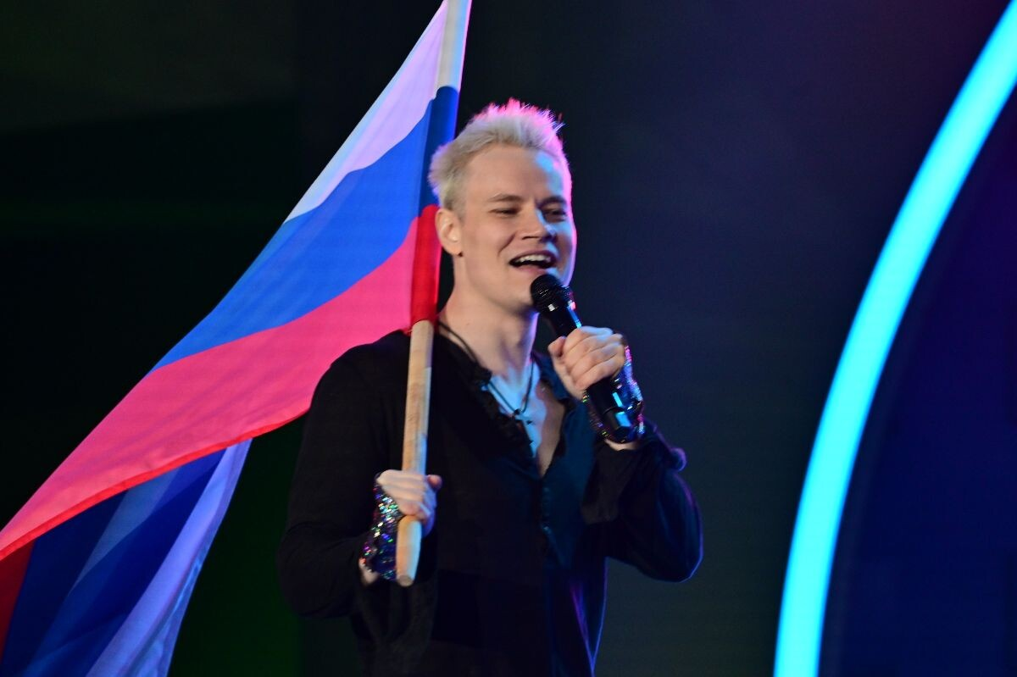
Прямо по сердцу

Slide 13
Российское искусство сохраняет и активно
продолжает традиции предшественников, и развивается в новых
направлениях. Времена меняются, но музыка, как и прежде,
остается главной объединяющей силой. Немногие знают,
что «Интервидение» — не новый конкурс. Более того,
у него богатая история. Впервые соревнование прошло в 1965-м
году в Чехословакии и прекратилось после распада Советского
Союза.
Интересный факт — на конкурсе артисты исполняли песни
не на одном языке, а каждый на своем родном.
По инициативе нашей страны этот конкурс вновь объединит
десятки стран мира, где каждый артист покажет самобытность
своего народа и познакомит зрителей со своей культурой
и традициями.

Slide 14
– Как вы думаете, почему в конкурсе «Интервидение» каждый артист может петь на своем родном языке?
– Почему современным артистам важно не только создавать новую музыку, но и продолжать традиции своих предшественников

Slide 15
Учитель организует просмотр видеоролика «Музыка, которая объединяет».
Интервидение — это платформа для культурного обмена, укрепления взаимопонимания и доверия между народами, уважения к национальной самобытности и традициям странучастниц. Россия становится связующим звеном между поколениями и народами. Участники конкурса представляют более 3 миллиардов человек, живущих в их странах. Даже если каждый третий житель этих стран посмотрит конкурс, то аудитория шоу составит миллиард человек!

Slide 16
просмотр видеоролика-интервью с главным продюсером музыкальных и развлекательных программ «Первого канала» Юрием Викторовичем Аксютой.
– Какую музыку слушаете вы?
– Какие стихотворения известных отечественных поэтов
были положены на музыку?
– Расскажите, какие треки сейчас в вашем плейлисте?
– Как в вашей семье происходит культурный обмен между
вами и вашими родителями или бабушками и дедушками?
– Есть ли песни, которые вы поете вместе с родными?

Slide 17
Занятия музыкой, игра на инструменте, пение, воспроизведение приятных и любимых треков — это не только приятно, но и полезно. Это развитие мозга, эстетического вкуса, расширение кругозора, формирование креативного мышления. Занимаясь музыкой, мы задействуем тело, слух, зрение, несколько видов памяти одновременно
.Вопросы для обсуждения:
– Что для вас в музыке самое важное, что она вам дает?
– Как музыка объединяет людей?
– Пробовали ли вы самостоятельно писать музыку или сочинять песни?

Slide 18
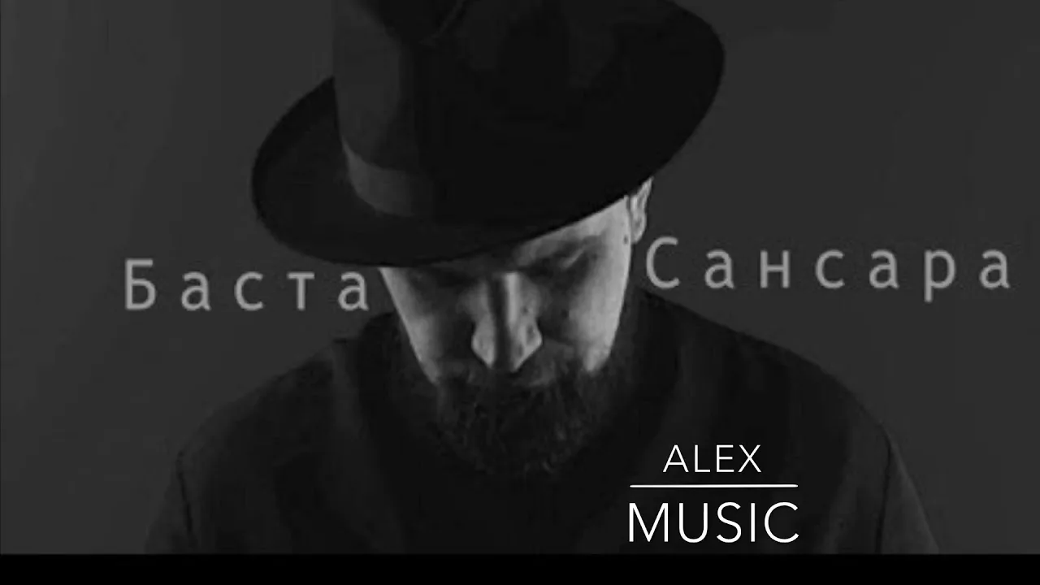
Современная музыка в России активно развивается, и каждый из нас может внести свой вклад в будущее страны.
Как вы думаете, нужно ли учиться, чтобы проявить свой талант, или достаточно просто желания и вдохновения?

Slide 19
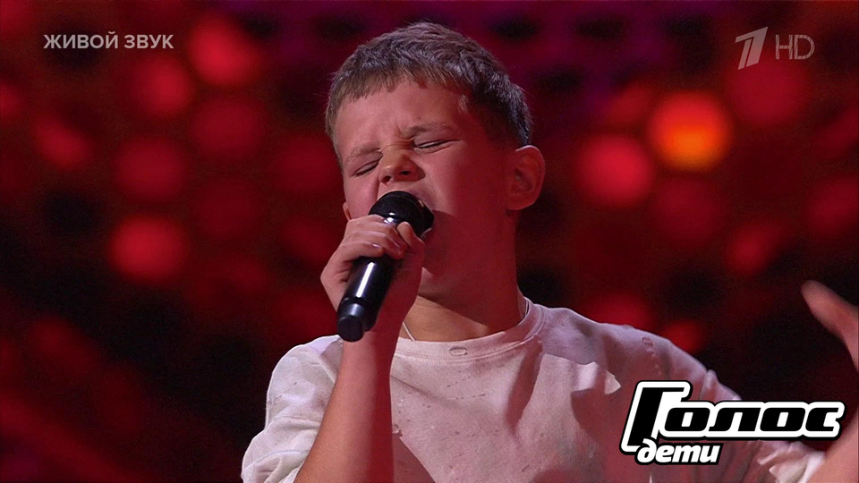
Участвовали ли вы в творческих конкурсах, приходилось ли вам выступать?
– В чем, по-вашему, вы талантливы?

